Slide 1





Chủ đề E: Ứng dụng tin học
Bài 5: Thực hành tổng hợp về soạn thảo văn bản

Slide 2
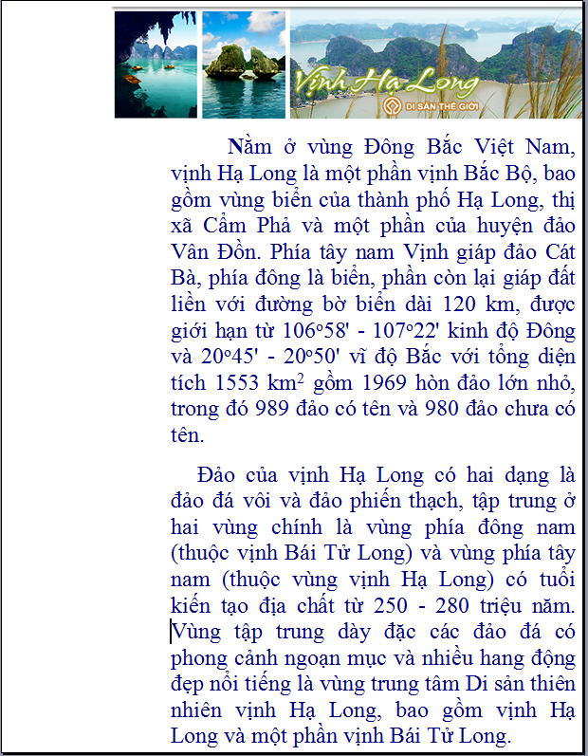

Quan sát 2 trang văn bản sau:
Không hợp lí
Hợp lí

Slide 3

Làm như thế nào để chúng ta có thể soạn thảo được văn bản đẹp, hợp lí?

Slide 4
Chủ đề E: Ứng dụng tin học
Bài 5: Thực hành tổng hợp về soạn thảo văn bản
1. Mục đích, yêu cầu:
2. Nội dung:
Bài 1. Tìm công cụ phục vụ từng chức năng đặc trưng.
Hoạt động nhóm trong thời gian 3 phút thực hiện các yêu cầu sau:
Em hãy ghép các cột A với cột B để được các chức năng đặc trưng của phần mềm soạn thảo văn bản:

Slide 5
Bài 1. Tìm công cụ phục vụ từng chức năng đặc trưng.
Em hãy ghép các cột A với cột B để được các chức năng đặc trưng của phần mềm soạn thảo văn bản
A | B
Công cụ | Chức năng đặc trưng
Tìm kiếm và Thay thế | Nhập và lưu văn bản
định dạng đoạn | Trình bày văn bản
định dạng trang | Sửa đổi văn bản
chọn số bản in và tên máy in | In văn bản

Slide 6
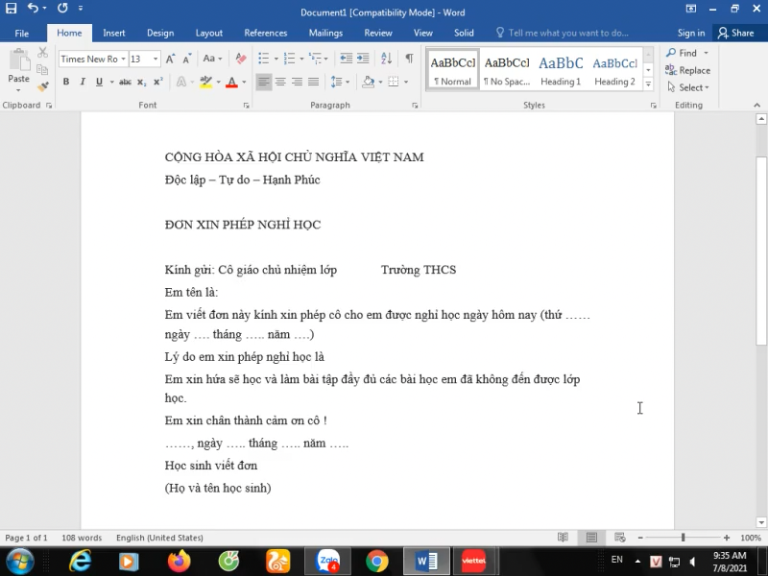
Quan sát đơn xin phép nghỉ học theo video mẫu

Slide 7
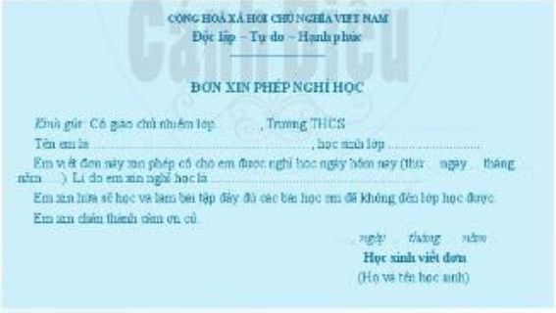
Hoạt động nhóm trong thời gian 15 phút thực hiện các yêu cầu sau:
Câu 1: Để được văn bản đẹp và hợp lí ta tùy chọn những thuộc tính nào cho các định dạng?
Câu 2: Em hãy nêu các bước để thực hiện soạn thảo đơn xin phép nghỉ học (mẫu), sau đó thực hiện soạn thảo đơn xin phép nghỉ học trên máy.
Câu 3: Lưu tệp với tên tệp là “Đơn xin phép nghỉ học” và in ra.

Slide 8
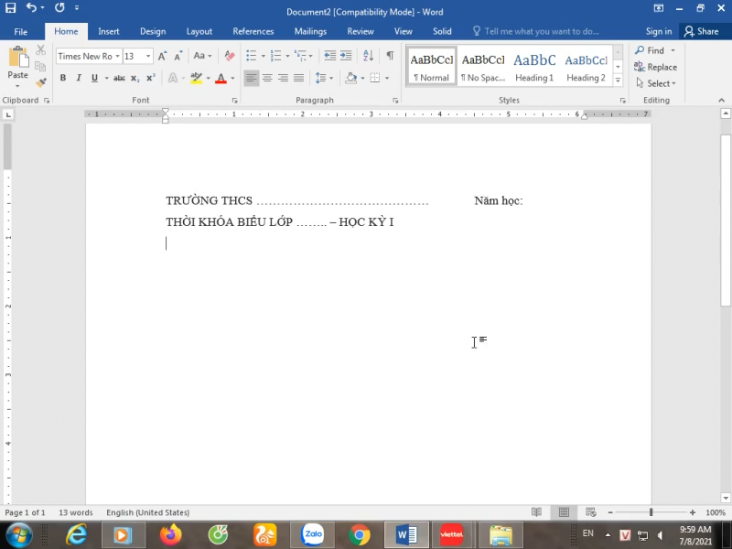
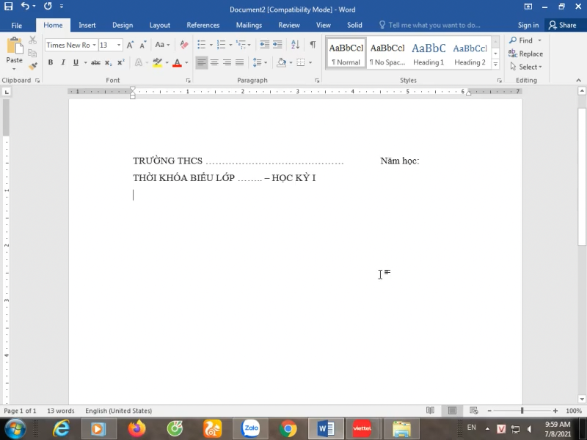
Quan sát bảng điểm lớp em theo video mẫu

Slide 9
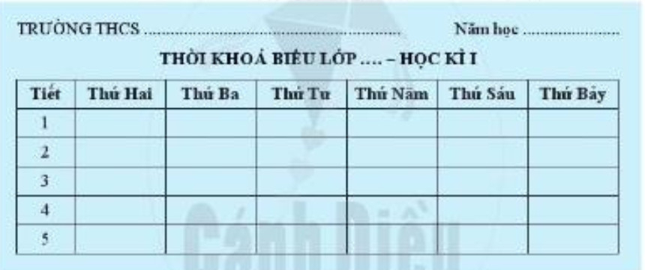
Hoạt động nhóm trong thời gian 10 phút thực hiện các yêu cầu sau:
Câu 1: Tạo thời khóa biểu của em theo mẫu và đặt tên tệp là “Thời khóa biểu”, tô màu chữ, màu nền cho bảng.
Câu 2: In thời khóa biểu
Câu 3: Có những cách nào em biết được có bốn tiết môn Toán trong một tuần

Slide 10



Luyện Tập

Slide 11
Hướng dẫn về nhà
Em hãy tạo một thiệp sinh nhật đẹp để tặng bạn bè và thầy cô. Gửi kết quả vào email của cô để báo cáo
Làm bài tập trong SGK
Chuẩn bị tiếp bài: Sơ đồ tư duy

